Slide 1
শালগাঁও কালিসীমা স্কুল এন্ড কলেজ কর্তৃক আয়োজিত একাদশ-দ্বাদশ শ্রেণির অনলাইন ক্লাসে সবাইকে স্বাগতম
শালগাঁও কালিসীমা স্কুল এন্ড কলেজ, ব্রাহ্মণবাড়িয়া। “অনলাইন ক্লাস”, জালিলা বেগম, প্রভাষক(বাংলা)

Slide 2
পরিচিতি
আজকের আলোচ্য বিষয়ঃ(বাংলা ১ম পত্র)
১। সিলেবাস পরিচিতি
২। অপরিচিতা (গদ্য), রবীন্দ্রনাথ ঠাকুর
শ্রেণিঃ একাদশ-দ্বাদশ
শিক্ষক পরিচিতি
জালিলা বেগম
প্রভাষক(বাংলা)
শালগাঁও কালিসীমা স্কুল এন্ড কলেজ, ব্রাহ্মণবাড়িয়া।
শালগাঁও কালিসীমা স্কুল এন্ড কলেজ, ব্রাহ্মণবাড়িয়া। “অনলাইন ক্লাস”, জালিলা বেগম, প্রভাষক(বাংলা)

Slide 3
শিখনফল
এই পাঠ শেষে শিক্ষার্থীরাঃ
একাদশ-দ্বাদশ শ্রেণির সিলেবাস সম্পর্কে জানতে পারবে।
বিশ্ব কবি রবীন্দ্রনাথ ঠাকুর সম্পর্কে জানতে পারবে।
শব্দার্থ সম্পর্কে জ্ঞান লাভ করতে পারবে।
সর্বোপরি “অপরিচিতা ” গল্পের মূল বিষয়বস্তু সম্পর্কে জানতে পারবে এবং এর শিক্ষা ব্যক্তিগত ও সামাজিক জীবনে প্রয়োগ করতে পারবে।
শালগাঁও কালিসীমা স্কুল এন্ড কলেজ, ব্রাহ্মণবাড়িয়া। “অনলাইন ক্লাস”, জালিলা বেগম, প্রভাষক(বাংলা)

Slide 4
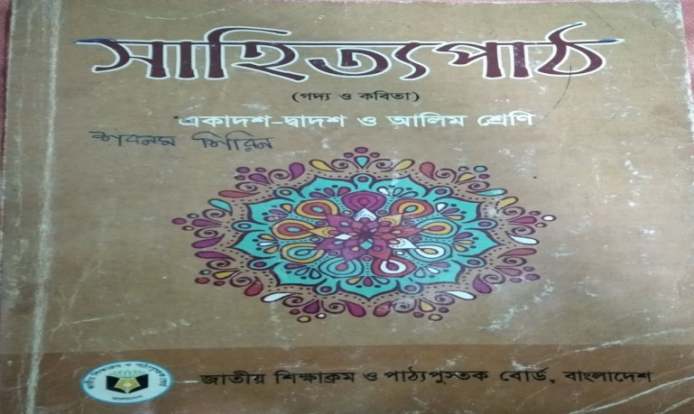
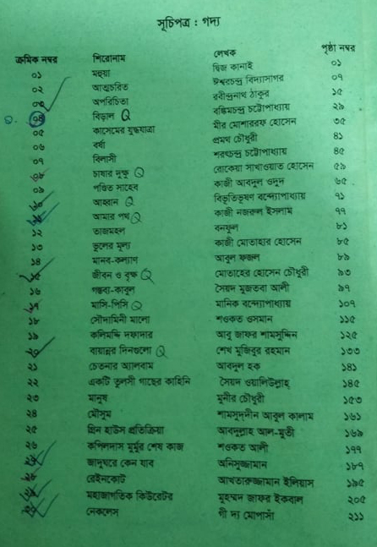
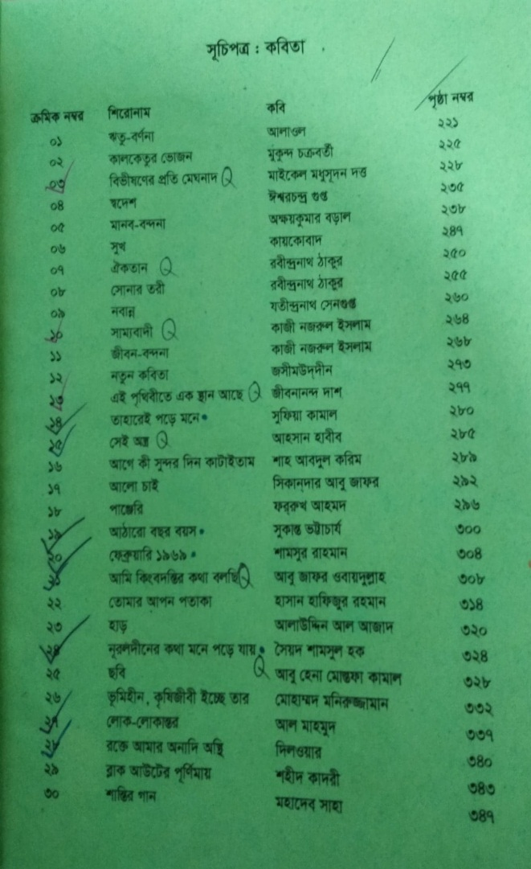
সিলেবাস পরিচিতি
উপন্যাস সংখ্যা = ০১টি (লাল সালু)
নাটক সংখ্যা = ০১টি (সিরাজ-উদ-দৌলা)
শালগাঁও কালিসীমা স্কুল এন্ড কলেজ, ব্রাহ্মণবাড়িয়া। “অনলাইন ক্লাস”, জালিলা বেগম, প্রভাষক(বাংলা)

Slide 5
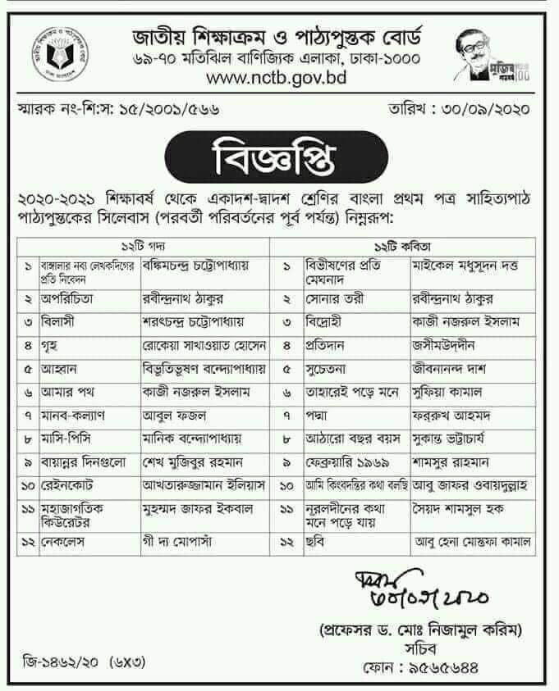
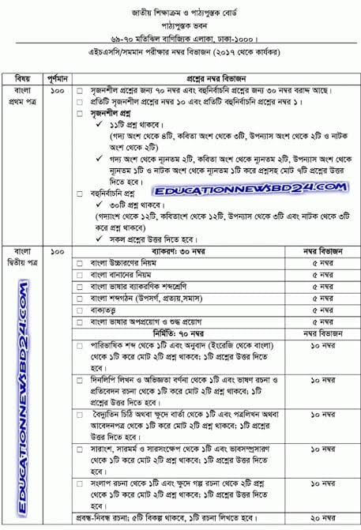
সিলেবাস পরিচিতি ও মান বণ্টন
শালগাঁও কালিসীমা স্কুল এন্ড কলেজ, ব্রাহ্মণবাড়িয়া। “অনলাইন ক্লাস”, জালিলা বেগম, প্রভাষক(বাংলা)

Slide 6
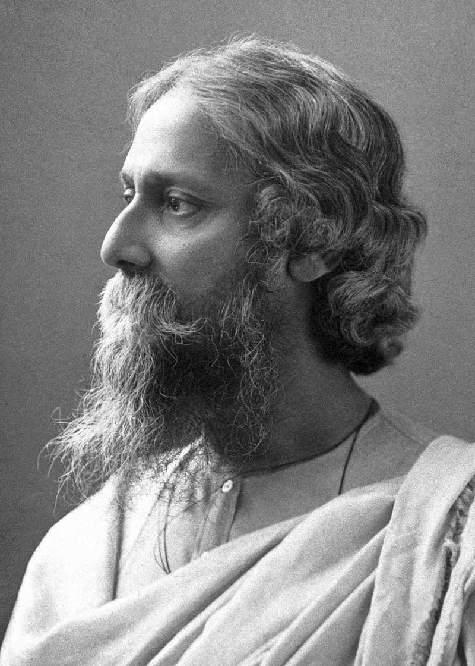
রবীন্দ্রনাথ ঠাকুর ১৮৬১ খ্রিঃ এর ৭ মে(১২৬৮ বঙ্গাব্দের ২৫ এ বৈশাখ) কলকাতার জোড়াসাঁকুর ঠাকুর পরিবারে জন্মগ্রহণ করেন। পিতা দেবন্দ্রনাথ ঠাকুর, মাতা সারদা দেবী। বাংলা সাহিত্যের প্রথম স্বার্থক ছোট গল্প রচয়িতা এবং বাংলা ছোট গল্পের শ্রেষ্ঠ শিল্পী। ১২৮৪ বঙ্গাব্দে মাত্র ১৬ বছর বয়সে “ভিখারিনী” রচনার মাধ্যমে ছোটগল্প লেখক হিসেবে তার আত্মপ্রকাশ ঘঠে। তিনি ৯৫টি ছোটগল্প রচনা করেছেন।
লেখক পরিচিতিঃ১ রবীন্দ্রনাথ ঠাকুর (১৮৬১–১৯৪১)
শালগাঁও কালিসীমা স্কুল এন্ড কলেজ, ব্রাহ্মণবাড়িয়া। “অনলাইন ক্লাস”, জালিলা বেগম, প্রভাষক(বাংলা)

Slide 7
লেখক পরিচিতিঃ২ রবীন্দ্রনাথ ঠাকুর (১৮৬১–১৯৪১)
গীতাঞ্জলি কাব্যগ্রন্থের জন্য ১৯১৩ সালে সাহিত্যে নোবেল পুরস্কার লাভ করেন।
ঔপন্যাসিক হিসেবে তাঁর স্থান বাংলা সাহিত্যে সুনির্দিষ্ট। ‘চোখের বালি’, ‘গোরা’, ‘চতুরঙ্গ’, ‘ঘরে-বাইরে’, ‘শেষের কবিতা’, ‘যোগাযোগ’ বাংলা ঔপন্যাসের শ্রেষ্ঠ সম্পদ।
নাটক রচনার ক্ষেত্রেও তাঁর শ্রেষ্ঠত্ব অবিসংবাদিত। উল্লেখযোগ্য নাটকগুলো হলোঃ ‘রাজা’, ‘অচলায়তন’, ‘ডাকঘর’, ‘মুক্তধারা’, ‘রক্তকরবী’।
এই মহান মনিষী ১৯৪১ খ্রিষ্টাব্দের ৭ই আগস্ট(১৩৪৮ বঙ্গাব্দের ২২ এ শ্রাবণ) মৃত্যুবরণ করেন।
শালগাঁও কালিসীমা স্কুল এন্ড কলেজ, ব্রাহ্মণবাড়িয়া। “অনলাইন ক্লাস”, জালিলা বেগম, প্রভাষক(বাংলা)

Slide 8
পাঠ পরিচিতি(“অপরিচিতা” )-১
“অপরিচিতা” প্রথম প্রকাশিত হয় প্রমথ চৌধুরী সম্পাদিত ‘সবুজপত্র’ পত্রিকায়।
“অপরিচিতা” গল্পে অপরিচিতা বিশেষণের আড়ালে যে বলিষ্ঠ ব্যক্তিত্বের অধিকারী নারীর কাহিনি বর্ণিত হয়েছে, তার নাম কল্যাণী। অমানবিক যৌতুক প্রথার নির্মম বলি হয়েছে এমন নারীদের গল্প ইতঃপূর্বে রচনা করেছিলেন রবীন্দ্রনাথ। কিন্তু এই গল্পেই প্রথম যৌতুক প্রথার বিরোদ্ধে নারী পুরুষের সম্মিলিত প্রতিরোধের কথকতা শোনালেন তিনি। এ গল্পে পিতা শম্ভুনাথ সেন এবং কন্যা কল্যাণীর স্বতন্ত্রবীক্ষা ও আচরণে সমাজে গেড়ে -বসা ঘৃণ্য যৌতুক প্রথা প্রতিরোধের সম্মুখীন হয়েছে। পিতার বলিষ্ঠ প্রতিরোধ এবং কন্যা কল্যাণীর দেশচেতনায় ‍ঋদ্ধ ব্যক্তিত্বের জাগরণ ও তার অভিব্যক্তিতে গল্পটি স্বার্থক।
শালগাঁও কালিসীমা স্কুল এন্ড কলেজ, ব্রাহ্মণবাড়িয়া। “অনলাইন ক্লাস”, জালিলা বেগম, প্রভাষক(বাংলা)

Slide 9
পাঠ পরিচিতি(“অপরিচিতা” )-২
“অপরিচিতা” উত্তম পুরুষের জবানিতে লেখা গল্প। গল্পের কথক অনুপম বিশ শতকের দ্বিতীয় দশকের যুদ্ধসংলগ্ন সময়ের সেই বাঙালি যুবক, যে বিশ্ববিদ্যালয়ের উচ্চতর উপাধি অর্জন করেও ব্যক্তিত্বরহিত, পরিবারতন্ত্রের কাছে অসহায় পুতুলমাত্র। তাকে দেখলে আজো মনে হয়, সে যেন মায়ের কোলসংলগ্ন শিশুমাত্র। তারই বিয়ে উপলক্ষ্যে যৌতুক নিয়ে নারীর চরম অবমাননাকালে শম্ভুনাথ সেনের কন্যা-সম্প্রদানে অসম্মতি গল্পটির শীর্ষ মুহূর্ত। অনুপম নিজের গল্প বলতে গিয়ে ব্যাঙ্গার্থে জানিয়ে দিয়েছে সেই অঘটন সংঘটনের কথাটি। বিয়ের লগ্ন যখন প্রস্তুত তখন কন্যার লগ্নভ্রষ্ট হওয়ার লৌকিকতাকে অগ্রাহ্য করে শম্ভুনাথ সেনের নির্বিকার অথচ বলিষ্ঠ প্রত্যাখ্যান নতুন এক সময়ের আশু আবির্ভাবকেই সংকেতবহ করে তুলেছে। কর্মীর ভ‚মিকায় বলিষ্ঠ ব্যক্তিত্বের জাগরণের মধ্য দিয়ে গল্পের শেষাংশে কল্যাণীর শুচিশুভ্র আত্মপ্রকাশও ভবিষ্যতের নতুন নারীর আগমনীর ইঙ্গিতে পরিসমাপ্ত।
শালগাঁও কালিসীমা স্কুল এন্ড কলেজ, ব্রাহ্মণবাড়িয়া। “অনলাইন ক্লাস”, জালিলা বেগম, প্রভাষক(বাংলা)

Slide 10
পাঠ পরিচিতি(“অপরিচিতা” )-৩
“অপরিচিতা” মনস্তাপে ভেঙেপড়া এক ব্যক্তিত্বহীন যুবকের স্বীকারোক্তির গল্প, তার পাপস্থালনের অকপট কথামালা। অনুপমের আত্মবিবৃতির সূত্র ধরেই গল্পের নারী কল্যাণী অসামান্যা হয়ে উঠেছে। গল্পটিতে পুরুষতন্ত্রেও অমানবিকতার স্ফুরণ যেমন ঘটেছে, তেমনি একই সঙ্গে পুরুষের ভাষ্যে নারীর প্রশস্তিও কীর্তিত হয়েছে।
শালগাঁও কালিসীমা স্কুল এন্ড কলেজ, ব্রাহ্মণবাড়িয়া। “অনলাইন ক্লাস”, জালিলা বেগম, প্রভাষক(বাংলা)

Slide 11
শব্দার্থঃ
অন্নপূর্ণা - অন্নে পরিপূর্ণা। দেবী দুর্গা
গজানন - গজ(হাতি) আনন যার। গণেশ।
গণ্ডূষ - একমুখ বা এককোষ জল।
অন্তঃপুর - অন্দরমহল, ভেতরবাড়ি
স্বয়ংবরা - যে মেয়ে নিজেই স্বামী নির্বাচন করে।
গুড়গুড়ি - আলবোলা। ফরসি। দীর্ঘ নলযুক্ত হুকাবিশেষ।
উমেদারি - প্রার্থনা। চাকরির আশায় অন্যের কাছে ধরনা দেওয়া।
অবকাশের মরুভ‚মি এক - আনন্দহীন প্রচুর অবসর বোঝানো হয়েছে।
কোন্নগর - কলকাতার নিকটস্থ একটি স্থান।
কন্সর্ট - নানা রকম বাদ্যযন্ত্রের ঐকতান।
শালগাঁও কালিসীমা স্কুল এন্ড কলেজ, ব্রাহ্মণবাড়িয়া। “অনলাইন ক্লাস”, জালিলা বেগম, প্রভাষক(বাংলা)

Slide 12
শব্দার্থঃ
সেকরা - স্বর্ণকার, সোনার অলংকার প্রস্তুতকারক।
সওগাদ - উপঢৌকন। ভেট।
কষ্টিপাথর - যে পাথরে ঘষে সোনার খাঁটিত্ব পরীক্ষা করা হয়।
পাকযন্ত্র - পাকস্থলী।
প্রদোষ - সন্ধ্যা।
একপত্তন - একপ্রস্থ।
কানপুর - ভারতের একটি শহর।
জড়িমা - আড়ষ্টতা। জড়ত্ব।
মঞ্জরী - কিশলয়যুক্ত কচি ডাল। মুকুল।
শালগাঁও কালিসীমা স্কুল এন্ড কলেজ, ব্রাহ্মণবাড়িয়া। “অনলাইন ক্লাস”, জালিলা বেগম, প্রভাষক(বাংলা)

Slide 13
শালগাঁও কালিসীমা স্কুল এন্ড কলেজ, ব্রাহ্মণবাড়িয়া। “অনলাইন ক্লাস”, জালিলা বেগম, প্রভাষক(বাংলা)

